Slide 1
Stralingsbeschermingsaspecten van de toepassing van Y-90 en Ra-223 in de radionuclidentherapie
Dr. J.R. de Jong

Slide 2
Inhoud
Y-90 therapie
  Eigenschappen nuclide
  Product
  Uitgangspunten
  Handelingen / voorbeelden
Ra-223 therapie
  ….

Slide 3
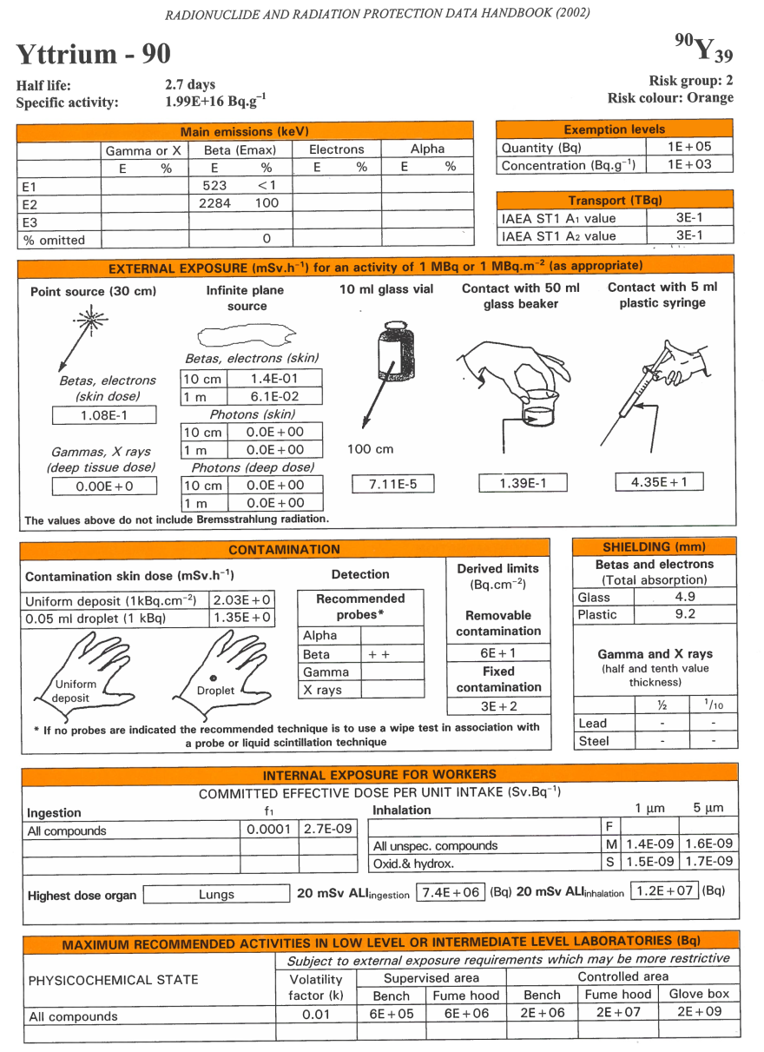
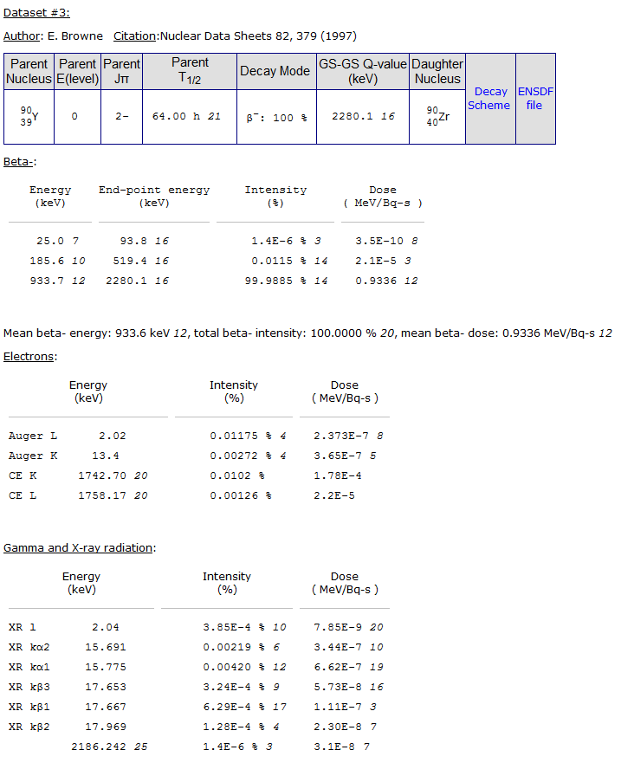
Eigenschappen Y-90

Slide 4
Waar liggen de risico’s voor dit nuclide?
NB: activiteit zit vast op microspheren, bolletjes beschouwd als ingekapselde bronnen

Slide 5
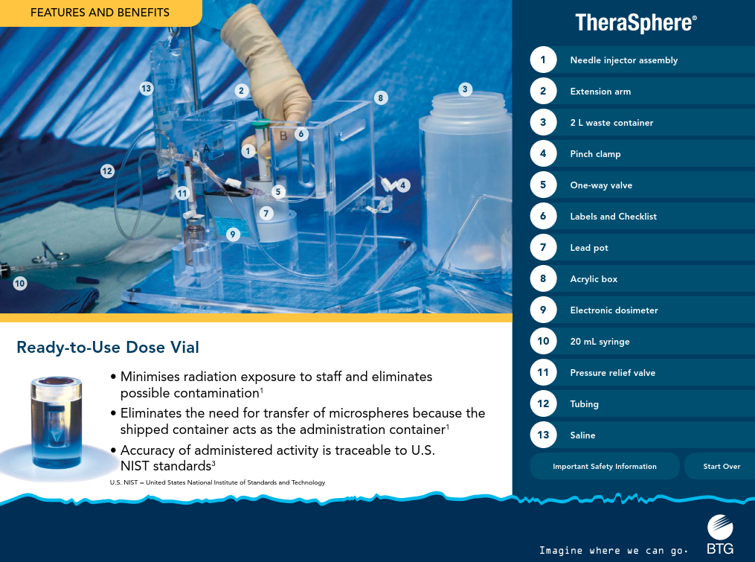
Het product

Slide 6
Eigenschappen product
Bèta straling volledig afgeschermd
Remstraling op 0.5 m bij 5 GBq
  4.5 uSv/h zonder loodpot
  0.6 uSv/h met loodpot
Kits verkrijgbaar 3-20 GBq. Gemiddeld 5 GBq

Slide 7
Bronconstanten / afscherming
h(0.07) = 1000 uSv/h op 10 cm (Bos)
h(10) = 0.007 uSv/h op 1 m (Bos, remstr.)
H(3) = 4 uSv/h op 50 cm (transmissie corr.)
Dracht weefsel: 11 mm (max) 2.5 mm (gem.)
Dracht perspex: 9.2 mm (max)
NB: eenmaal in de patiënt is de activiteit ingekapseld en afgeschermd

Slide 8
Handelingen
Transport van product van berplaats naar interventiekamer
Prepareren
  Prepareren toedienkit
  Meten activiteit microspheren
  Plaatsen naald op dosevial
Toedienen
Afvoeren van afval

Slide 9
Voorbeeld handeling (1)
Handeling: Transport vial met ⁹⁰Y-microspheren vanaf kluis NGMB naar interventiekamer radiologie.
Aangenomen is dat dezelfde nucleair geneeskundige (NG) alle transporten uitvoert, dat één transport 10 min duurt en dat de NG zich tijdens het transport op een 0,5 m afstand van de met acryl en lood afgeschermde dose-vial bevindt.
De gemiddelde activiteit van de microspheren bedraagt 5 GBq.
De stralingsbelasting tijdens het transport bedraagt
Remstraling : 0,6 µSv/hr x 10/60 hr x 15 transporten = 1,5 µSv.
De totale stralingsbelasting tijdens transport bedraagt 1,5 µSv.

Slide 10
Voorbeeld handeling (2)
Handeling H2c: Inbrengen microspheren in patiënt door de nucleair geneeskundige.
Tijdens het toedienen worden de microspheren vanuit de afgeschermde acrylen vial met behulp van het toediensysteem via een arterielijn (kathether) in de arteria hepatica gebracht. De activiteit bevindt zich op dat moment buiten de acryl afscherming waardoor er geen remstraling wordt geproduceerd maar er wél blootstelling aan b⁻-straling plaatsvindt. Aangenomen is dat het toedienen 5 minuten duurt en dat de NG zich gedurende die tijd op 1 m afstand van de arterielijn bevindt. Hierbij wordt de NG gedurende 5 minuten blootgesteld aan b⁻-straling van max. 5% van de totaal toegediende activiteit (volume van de arterielijn).
a) Extremiteitendosis NG: Uitgaande van een gemiddeld toegediende activiteit van 5 GBq en een afstand van de NG tot de arterielijn van 1 m (= 100 cm) tot de katheter bedraagt de extremiteiten dosis (handen) 5000 x 0,05 x 1000 x 5/60 x 10²/100² = 208 µSv per toediening.
Er vanuit gaande dat alle toedieningen door dezelfde nucleair geneeskundige plaatsvinden bedraagt de extremiteitendosis (h(0,07)) op jaarbasis 15 procedures x 208 µSv = 3125 µSv per jaar.
B) Ooglensdosis NG : De ooglensdosis (h(3)) bedraagt 5000 x 0,05 x 4 x 5/60 x 0,5²/1² = 20,8 µSv per toediening. Er vanuit gaande dat alle toedieningen door dezelfde nucleair geneeskundige plaatsvinden bedraagt de ooglensdosis (h(3)) op jaarbasis 15 procedures x 20,8 µSv = 312 µSv. Door het dragen van persoonlijke beschermingsmiddelen in de vorm van een perspex bril wordt de bèta-straling van ⁹⁰Y met 40% verminderd waardoor de stralingsbelasting van de ooglens verminderd wordt tot 12,5 µSv per procedure of wel 187,5 µSv op jaarbasis.
C) Lichaamsdosis NG: De lichaamsdosis (effectieve dosis h(10)) ten gevolge van blootstelling aan hoog energetische elektronen is door het dragen van een loodschort en loodkraag verwaarloosbaar.

Slide 11
Voorziene ongewenste gebeurtenissen
Opruimen van lekkage (verschillende scenarios)
Geen bril dragen tijdens toedienen

Slide 12
Voorbeeld VOG (1)
Gebeurtenis : Lekkage microspheren buiten de toedienkit door falende aan sluiting (opruimen met afstandsgereedschap en duur 5 min)
Een verbinding faalt, microspheren buiten de afscherming en op de vloer. De kans is ongewoon (1 keer op 100 keer). Aangenomen 25% van de microspheren vrijkomt en zich over de vloer verspreiden. Het opruimen vindt plaats met een Swiffer. Aangenomen 5 min duurt (inclusief het wegbergen van de besmette Swiffer). Voeten 30 cm afstand activiteit, de handen 4,5 min op 1 m en 0,5 min op 10 cm afstand van de activiteit en de ooglens gedurende 4,5 min op 1,5 m afstand en 0,5 min op 0,5 m afstand. Aangenomen is dat zowel schoenen als een perspex/loodbril de bèta-straling van Y-90 met 40% verminderen.
De extremiteiten dosis (voeten) bedraagt 5000 x 0,25 x 1000 µSv/hr x 5/60 * 0,1²/0,3² x 0,6 = 6,9 mSv.
De extremiteiten dosis (handen) bedraagt 5000 x 0,25 x 1000 µSv/hr x 4,5/60 x 0,1²/1² + 5000 x 0,25 x 1000 µSv/hr x 0,5/60 * 0,1²/0,1² = 0,9 + 10,4 = 11,3 mSv.
De ooglensdosis bedraagt 5000 x 0,25 x 4 µSv/hr x 4,5/60 x 0,5²/1,5² + 5000 x 0,25 x 4 µSv/hr x 0,5/60 * 0,5²/0,5² = 41,7 + 41,7 = 83,4 µSv zonder en 83,4 µSv x 0,6 = 50 µSv met perspex/loodbril.
Indien bij de schoonmaakwerkzaamheden geen mondkapje wordt gedragen kunnen de microspheren onbedoeld worden geïnhaleerd of opgenomen worden via de mond. Aangenomen is dat maximaal 0,1% van de gelekte activiteit 5000 x 0,25 x 0,001 = 1,25 MBq opgenomen kan worden.
Dit leidt tot een effectieve volgdosis ten gevolge van inhalatie van 1,25 x 10⁶ Bq x 1,6 x 10⁻⁹ Sv/Bq (e(50)_{inh}(w)) = 2,0 mSv of 1,25 x 10⁶ Bq x 2,7 x 10⁻⁹ Sv/Bq (e(50)_{ing}(w)) = 3,4 mSv ten gevolge van ingestie.

Slide 13
Voorbeeld VOG (2)
Gebeurtenis: Geen bril dragen of achter loodglas staan tijdens het toedienen van de microspheren.
De kans is zeer wel mogelijk (1 op de 2 tot 1 op de 10 keer). De extra stralingsbelasting voor de ooglens van de nucleair geneeskundige bedraagt 20,8 µSv – 12,5 µSv = 8,3 µSv per procedure en 125 µSv per jaar (15 procedures).
De extra stralingsbelasting voor de ooglens van de radioloog bedraagt 9,3 µSv – 5,6 µSv = 3,7 µSv per procedure en 56 µSv per jaar (15 procedures).

Slide 14
Samenvatting resultaten NG
Effectieve jaardosis: 80 uSv/jaar
Huiddosis: 1010 uSv/jaar
Ooglens: 49 uSv/jaar
Effectieve jaardosis besmettingen: 3.4 mSv/jaar

Slide 15
Take home
Risico zit in VOG’s, nominaal heel laag voor een NG handeling
Goede afspraken en procedures nodig bij besmettingen (ook overig personeel!)
Opruimen besmettingen risicovol en mogelijk niet altijd wenselijk (op tijd LSD waarschuwen en situatie stabiliseren!)
Besmettingscontrole (COMO) van groot belang.

Slide 16
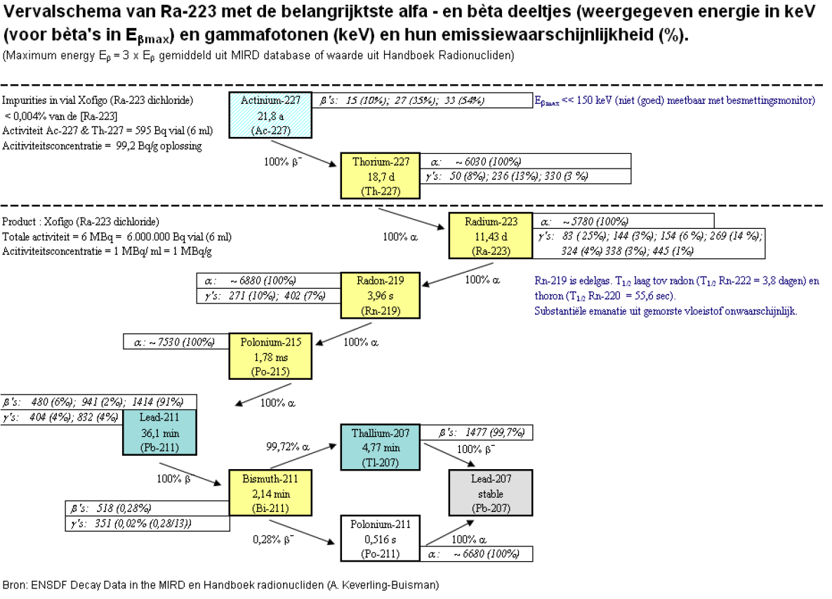
Eigenschappen Ra-223

Slide 17
Waar liggen de risico’s voor dit nuclide?
Bronconstante: h (puntbron) = 0,047 μSv/h per MBq/m2
Bronconstante: h (patiënt) = 0,049 μSv/h per MBq/m2
DCCinh = 5,7 10-6 Sv/Bq
DCCing = 1,0 10-7 Sv/Bq hs = 2 10-10 Sv/s per Bq/cm2

Slide 18
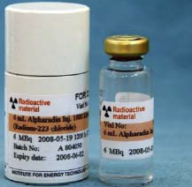
Eigenschappen product
Kant en klare oplossing in vial (dichloride)
  6 ml oplossing, 6 MBq
4-5 MBq per toediening (factor 1000 minder dan bij betas)
Toediening: door lab geleverde opgetrokken spuit via infuus

Slide 19
Handelingen, regulier
Bereiden dosis in LAF kast in B lab
  Nominaal komt 0.01% vrij
  Afstand 0.5 meter voor 5 minuten
  10 patiënten/jaar, 6 doseringen/patiënt
  Effectieve dosis 0.7 uSv/j, huid 21 uSv/j
Toedienen aan patient
  Nominaal komt 0.01% vrij
  Afstand 0.5 meter van spuit, 2 minuten
  Afstand 0.5 meter van patient, 3 minuten
  Effectieve dosis 3.1 uSv/j, huid 8 uSv/j

Slide 20
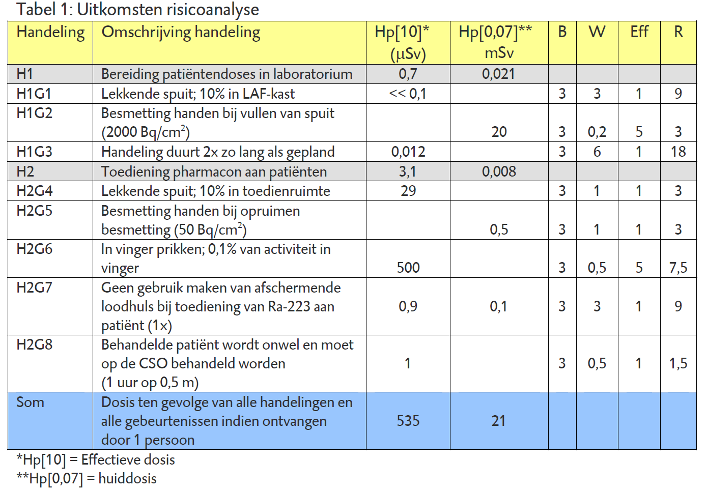
VOGs

Slide 21
Take home
Risico zit in VOG’s, nominaal heel laag voor een NG handeling
Goede afspraken en procedures nodig bij besmettingen (ook overig personeel!)
Opruimen besmettingen risicovol en mogelijk niet altijd wenselijk (op tijd LSD waarschuwen en situatie stabiliseren!)
Besmettingscontrole (COMO) van groot belang.

Slide 22
Welke aspecten kunnen nog meer aan de orde zijn?

